Slide 1
Спортивные тренажеры

Slide 2
Тренажеры
тренажеры, повышающие выносливость (кардиотренажеры)
тренажеры, развивающие силу (силовые тренажеры).

Slide 3
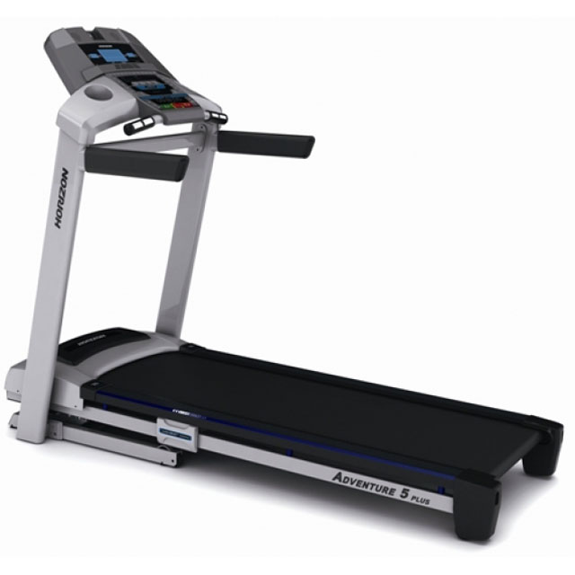
Кардиотренажеры: беговая дорожка
На сегодняшний день это самый популярный вид тренажеров. Занятия на беговых дорожках считаются одним из самых эффективных методов сжигания жира. Во многом это объясняется физиологическими причинами: во время бега спортсмен переносит массу собственного тела в пространстве, что максимально ускоряет обменные процессы, сжигая лишние калории и укрепляя организм. Существует два вида беговых дорожек: механические и электрические.

Slide 4
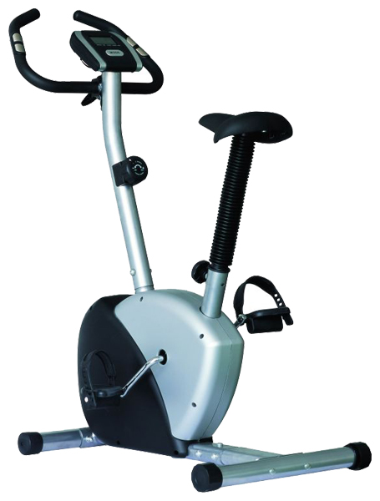
Велотренажер
Самый популярный вид тренажеров. Они прекрасно развивают выносливость, укрепляют сердечно-сосудистую систему, а заодно тренируют мышцы ног, но при правильном распределении нагрузок можно нагрузить и пресс, и спину, и руки. На бортовом компьютере можно следить за дистанцией, скоростью и пульсом. Среди велотренажеров можно выделить две основные группы – механические и магнитные.

Slide 5
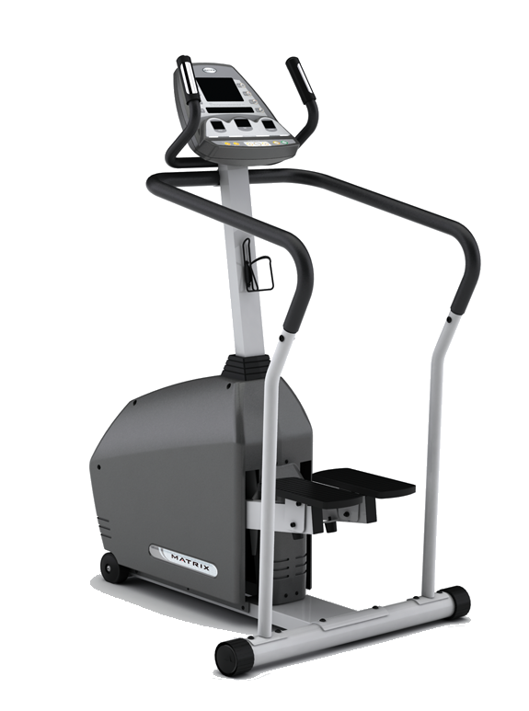
Степперы
Из названия понятно, что данный тренажер предназначен для ходьбы. Устроен он достаточно просто: самая простая модель – министеппер – представляет собой две педали на подставке. Они успешно выполняют не только общие для всех кардиотренажеров функции, но и наиболее активно тренируют мышцы ног и таза. Существует два вида степперов: с регулируемой и нерегулируемой нагрузкой.

Slide 6
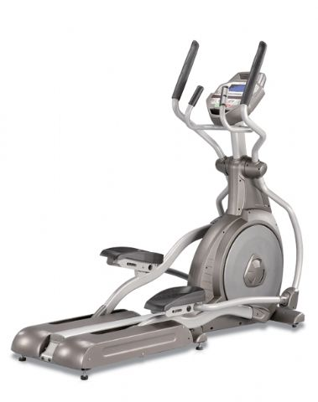
Эллиптические тренажеры
Представляют собой все вышеперечисленное, собранное в одном станке. По степени эффективности эллиптические тренажеры можно сравнить с беговыми дорожками. Кросс-тренинг (ходьба по эллиптической траектории) сочетает в себе тренировку сердечно-сосудистой и дыхательной систем, а также элементы силовой тренировки для верхней части тела.

Slide 7
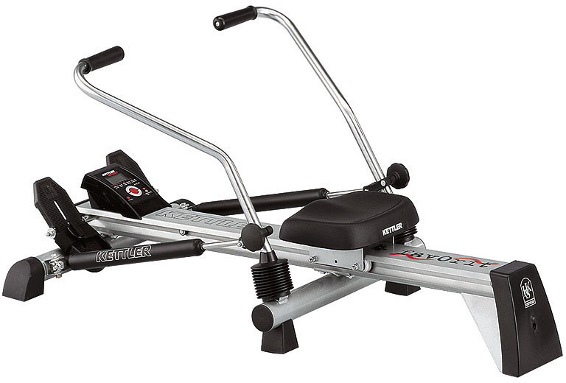
Гребные тренажеры
Наиболее универсальный из кардиотренажеров - гребной тренажер. При выполнении одного упражнения он тренирует большинство мышц: грудного пояса, рук, ног, а также сердечно-сосудистую систему. Гребные тренажеры очень эффективны для снижения веса.

Slide 8
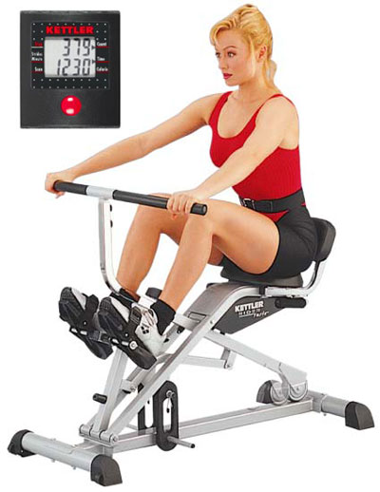
Райдеры
обеспечивает комплексную тренировку основных групп мышц, способствует увеличению гибкости суставов и активному сжиганию подкожного жира. Тренажер обеспечивает плавность и бесшумность выполнения движений без излишнего напряжения на суставы и связки. Похожая на ножницы конструкция обеспечивает почти бесшумную последовательность движений, при которой за счет подъема и опускания собственного веса нагрузка равномерно распределяется на различные части тела.

Slide 9
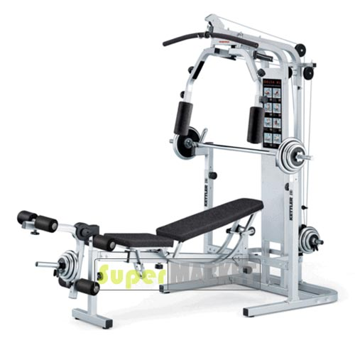
Силовые тренажеры: свободные веса
Свободные веса позволяют выполнять движения во всех плоскостях, благодаря чему вы можете задействовать большое количество мышц в каждом упражнении. Термин «свободные веса» относится как к гантелям, так и к штангам.

Slide 10
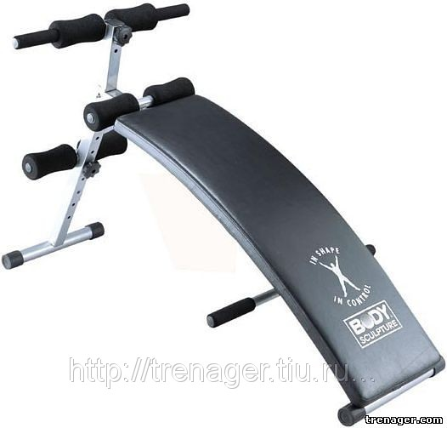
Скамьи
Многие упражнения с гантелями и штангами выполняется на силовых скамьях. Существуют прямые и наклонные скамьи. Некоторые из них являются регулируемыми, а некоторые фиксированными. Также скамьи могут быть соединены со стойками для штанги, например - тренажёр для жима штаги лёжа.

Slide 11
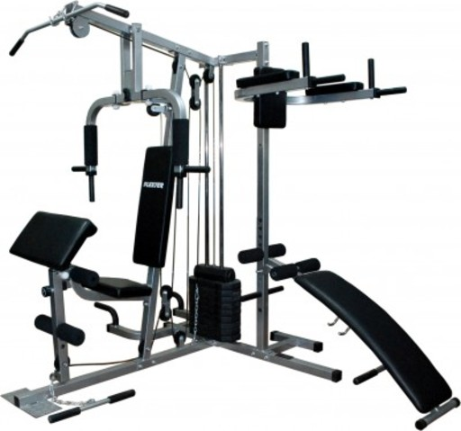
Силовые наборные тренажеры
В качестве отягощения силовые наборные тренажёры используют металлические диски с внутренним диаметром 52 мм (международный стандарт). За счёт такого отягощения, они чем-то напоминают работу со свободным весом, но, тем не менее, движение всё равно изолировано, поэтому наборные тренажёры нельзя отнести к свободным весам.

Slide 12
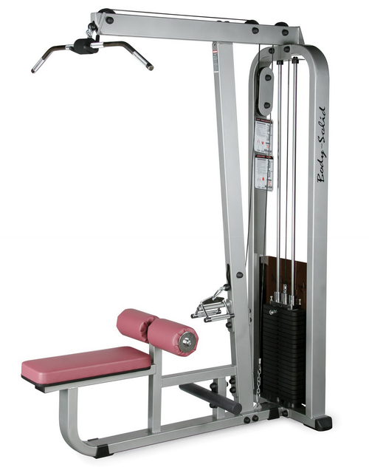
Блочные тренажеры
Эти виды силовых тренажёров, как правило, предназначены для одного конкретного движения. Отягощение представлено в виде грузоблока, состоящего из металлических плит и направляющих. Изменение нагрузки происходит при помощи фиксатора на гибком шнуре.

Slide 13
Выполнил Саввин Илья

